Slide 1
Mode opératoire
application WAVE
30/05/2023
Lansana KEITA

Slide 2

Lien vers l’application / Accueil
Pour accéder à l’application : http://wave.gcs.com:8080

Slide 3
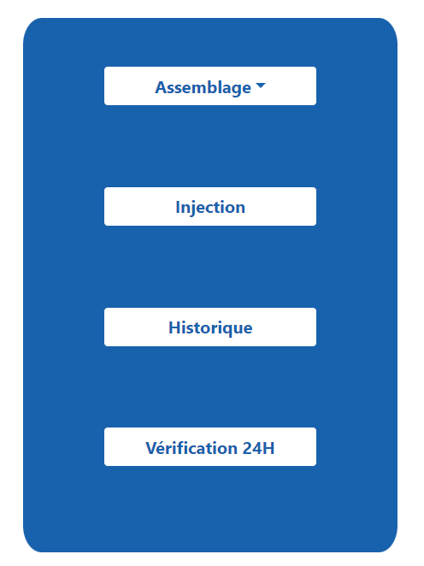
Enregistrer un utilisateur
Toutes les actions liées à Historique sont effectuées par le chef d’équipe, le code d’un opérateur n’est pas accepté.

Slide 4
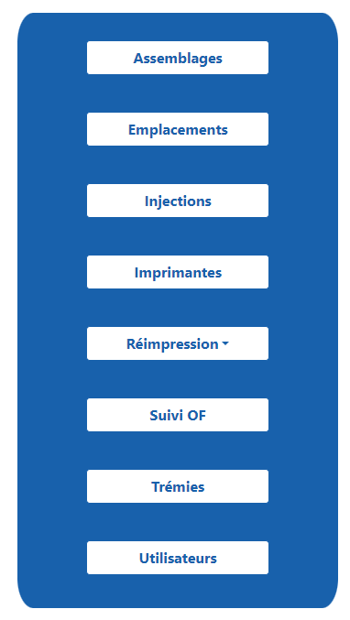
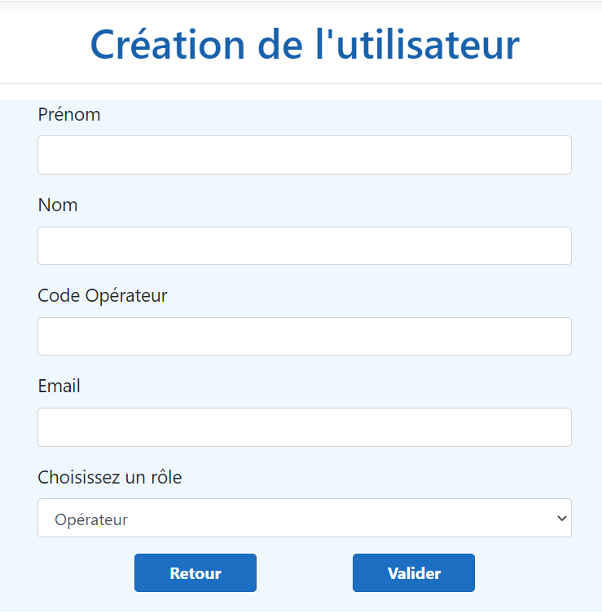
2. Enregistrer un utilisateur par le chef d’équipe
Cliquer sur le bouton « Nouveau » et remplir le formulaire ci-dessous.

Slide 5
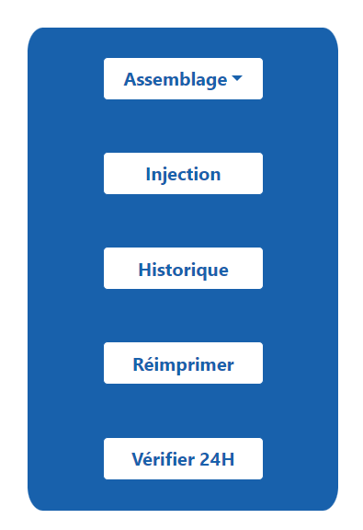
3. Création de trémie

Slide 6
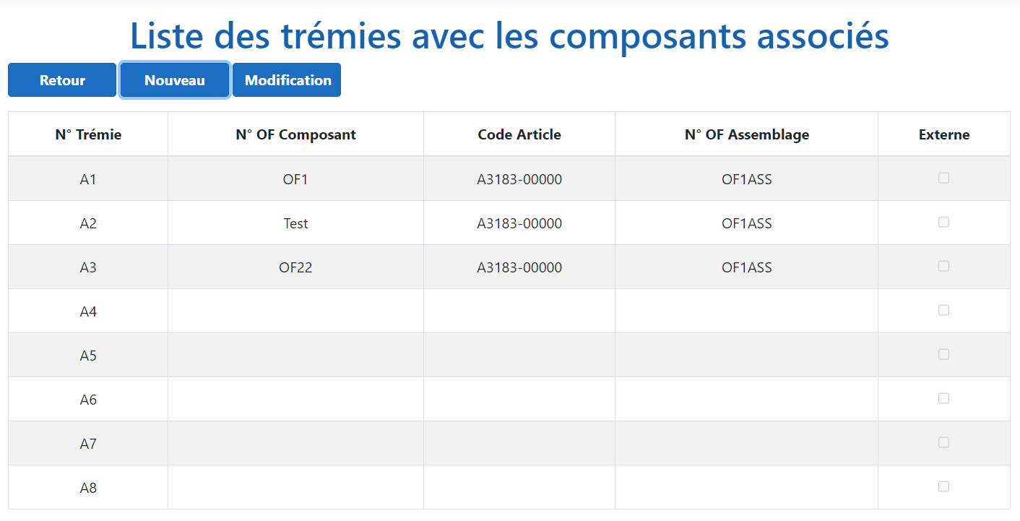
4. Création de trémie

Slide 7
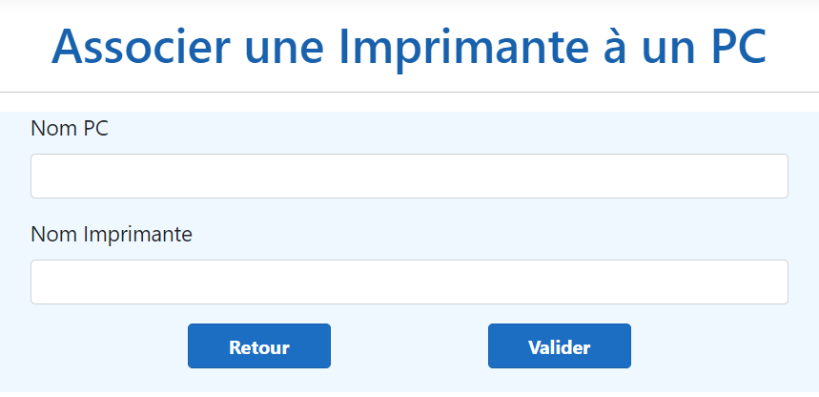
5. Ajouter l’imprimante
NB: On associe une imprimante à un Pc afin d’imprimer l’étiquette.

Slide 8
6. Injection des composants
Cliquer sur injection, renseigner son code opérateur et le numéro OF.
On sera en suite redirigé vers la déclaration du composant + l’impression de l’étiquette carton.
NB: Pour la première déclaration, le numéro OF n’est pas obligatoire.

Slide 9
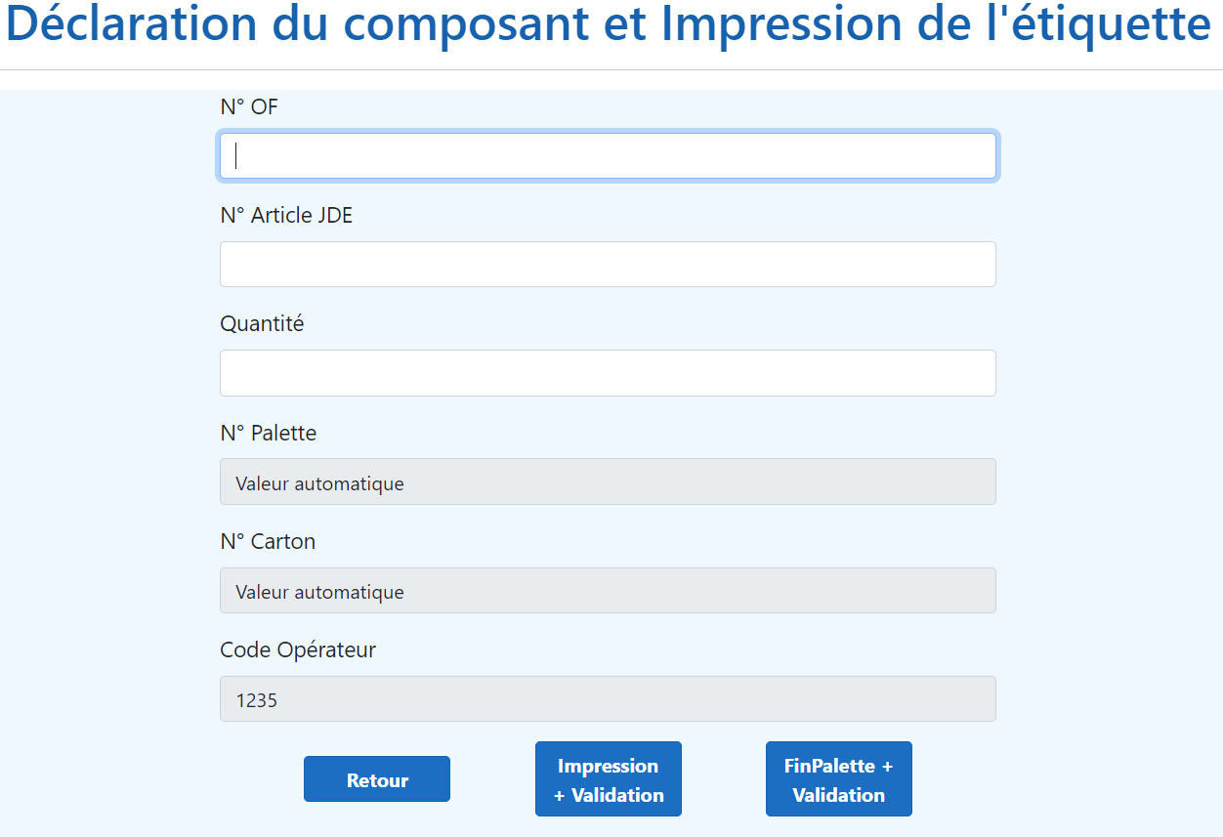
Le N° Palette, carton sont des valeurs calculées automatiques, le N° Carton ne contient pas de lettre.
NB: Utiliser « Impression + Fin Palette » uniquement pour la fin de palette

Slide 10
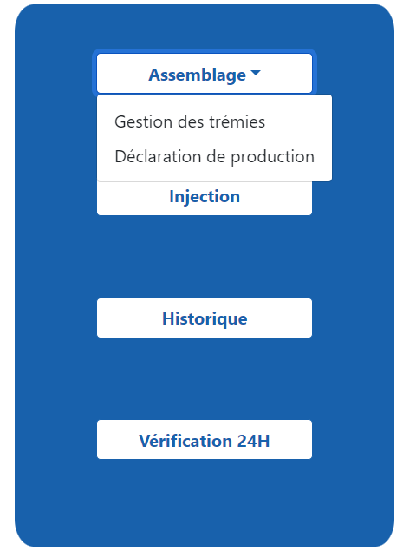
7. Gestion des Trémies
Cliquer sur Assemblage – Gestion des trémies, on sera redirigé vers la page des trémies.
Il sera possible d’associer un composant à une trémie, modifier le contenu de la trémie, remplir avec les cartons et vider le contenu de la trémie.
1. «Fin OF» permet de clôturer le dernier OF en cours.
2. «OF Suivant» permet de remplacer l’OF sur l’ensemble des trémies.

Slide 11
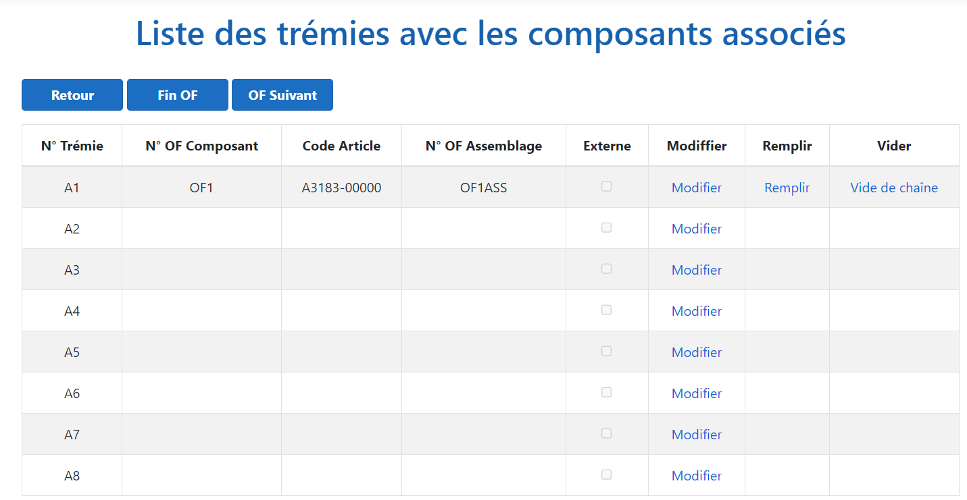
«Remplir» permet d’enregistrer tous les cartons de composants utilisés pour un OF bien précis afin d’assurer une traçabilité.

Slide 12
8. Assemblage
Cliquer sur Assemblage – Déclaration de production, renseigner son code opérateur et le numéro OF.
On sera en suite redirigé vers la déclaration de l’assemblage + l’impression de l’étiquette carton.
NB: Pour la première déclaration, le numéro OF n’est pas obligatoire.

Slide 13
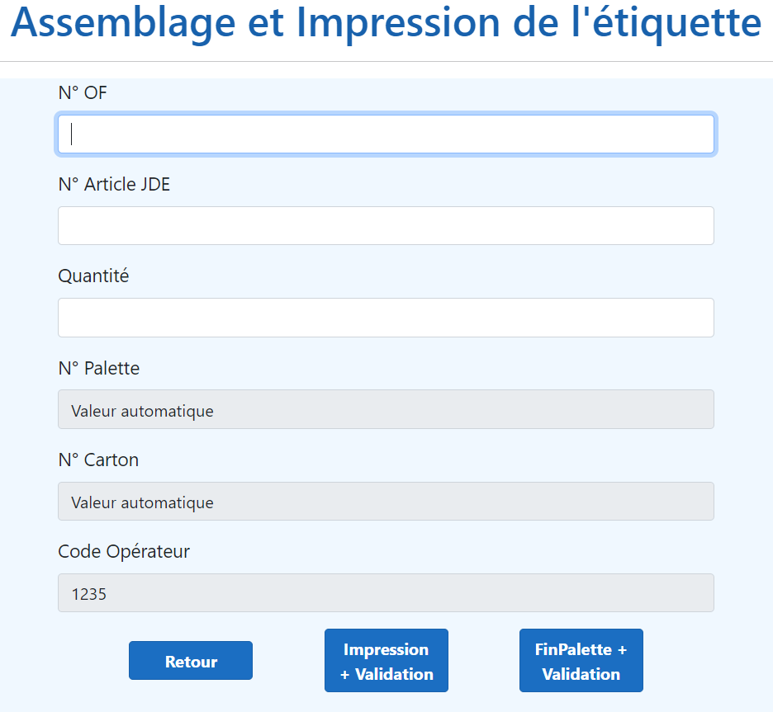
Le N° Palette, carton sont des valeurs calculées automatiques, le N° Carton ne contient pas de lettre.
NB: Utiliser « Impression + Fin Palette » uniquement pour la fin de palette

Slide 14
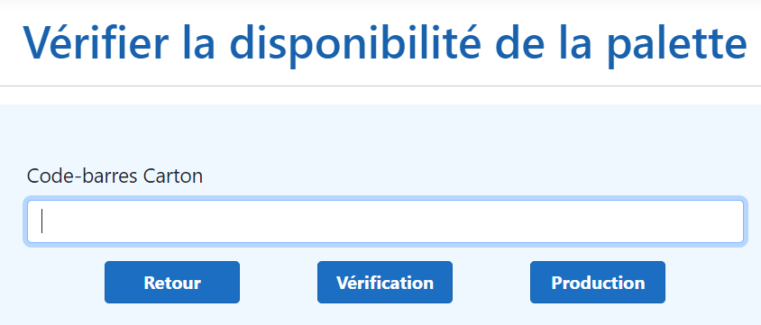
9. Vérification de 24H
NB: En renseignant les champs, l’application scanne l’ensemble des cartons de la palette pour déterminer si la palette a fait au moins 24H avant de pouvoir l’utiliser.
Le bouton production : permet de mettre en production la palette.

Slide 15
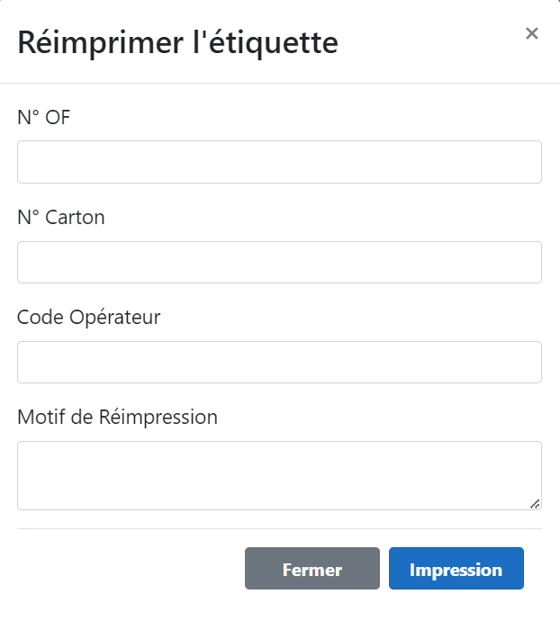
10. Réimprimer l’étiquette
NB: Vous devez obligatoire préciser votre Code Opérateur et le motif afin de conserver les informations pour des fins utiles.

Slide 16



11. Historique
Dans cette partie, vous avez la possibilité de voir l’historique des injections, assemblages, trémies, et tous les cartons de composants dans Suivi OF et de créer une nouvelle trémie.
Dans chaque catégorie ou section :
Permet d’accéder à l’ensemble des modifications effectuées avec le code utilisateur de la personne qui a effectuée la modification plus date-heure de modification et le motif également.
Permet de faire une recherche sur le N° OF ou le N° Article pour en suite télécharger le PDF si besoin.
Permet de télécharger le fichier pdf avec le résultat obtenu à partir du filtre

